Slide 1
동사섭 문화와
프로그램의 연혁

Slide 2
동
사섭의 태동
인본주의 심리학의 영향
칼 로저스*의 엔카운터 그룹 (Encounter group)*에 참여 후 깊은 감명을 받고, 이러한 방식이 대승적 수행의 차원에서 의미가 있음을 깨닫고 1980년 겨울 제 1회 동사섭 실시
이후 크게는 10회의 프로그램 업그레이드가 있었으며, 작은 변화들도 포함시키면 100회 이상의 업그레이드를 통해 프로그램의 완성도를 높임
칼 로저스(Carl Rogers, 1902-1987) : 미국의 심리학자로서 콜럼비아 대학교에서 심리학 박사학위를 받았으며 한때 목사가 되기 위해서 공부하기도 하였다. 1940년대에 인본주의 심리학이라고 하는 새로운 운동을 일으켰는데 이것은 인간의 긍정적 잠재력을 강조하고 인간 본성을 이해하려는 접근법이다. 또한 인간 중심 치료 (person-centered therapy)를 개발하였는데 이 방법에서 치료자의 역할은 내담자에게 자기 실현을 위해 노력해나갈 수 있는 환경을 만들어주는 것이다. 치료자는 무조건적인 긍정적 수용으로 내담자를 품어주는데, 즉 내담자를 판단하지 않고 있는 모습 그대로 모두 수용해주는 것이다. 미리 계획된 치료 방법보다는, 지금-여기(here and now)에서 일어나는 내담자의 느낌에 초점을 맞추며, 과정을 강조하고, 내담자의 잠재력과 자율적인 책임감을 신뢰하는 것과 내담자에 대한 긍정적 태도에 기초한 철학 등이 치료 방법으로 활용된다.
* 엔카운터 그룹 (Encounter group): 10명 내외의 소인원이 집중적으로 그룹 체험을 하는 것. 특별한 의도나 지시 없이 집단에 참가한 멤버들끼리 솔직한 내면의 상호교류를 하고 이를 통해 서로를 신뢰하고 성장하는 것을 목표로 한다.

Slide 3
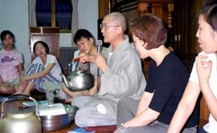
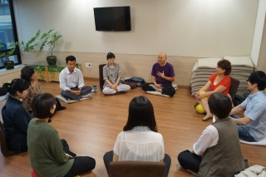
동
사섭의 발전
동사섭 프로그램 개발
1
특별한 제약 없이 참가자들이 서로의 솔직한 생각과 느낌을 나눔
회합의 초반에는 마음을 열기 위한 시간이 걸리나 회합이 끝날 즈음에는 참가자들 모두 최고의 경험을 하게 됨
비구조화된 엔카운터
2
비구조화만이 능사가 아니며 원리를 조금만 알게 되면 깨우침의 시간이 빨리 오기 때문에 구조화를 위한 업그레이드 실시
이론적 원리를 학습한 후 엔카운터 참여
구조화된 엔카운터
초창기 시절 비구조화된 엔카운터 그룹의 모습
현재 실시되고 있는 구조화된 엔카운터 그룹의 모습

Slide 4
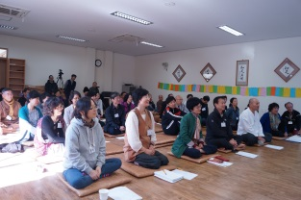
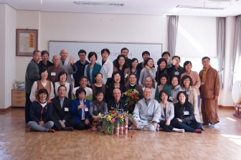
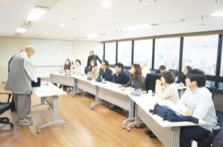
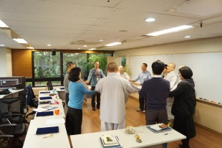
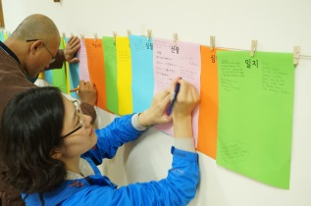
동
사섭의 발전
동사섭 프로그램 개발
3
지난 34년 동안
일반과정(5박 6일) 247회
중급과정(4박 5일) 41회
고급 과정 32회
지도자과정 4회 실시
현재
강사과정
미니 동사섭(1박2일)
서울 센터의 수심장과 화합장
등이 추가 개설되어 있으며 현재까지 약 2만여 명이 동사섭 프로그램에 참가
일반 과정
4
중급 과정
5
고급 과정
6
돈망 파지 과정
7
행복론 완결 과정
8
지도자 과정
9
강사 과정
10
백산 과정

Slide 5
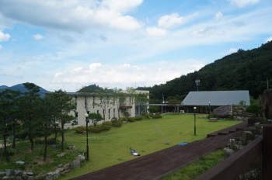
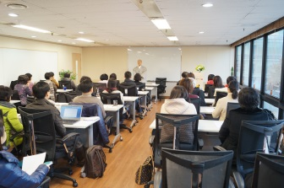
동
사섭의 발전
동사섭 수련센터
2001년 3월 동사섭 웹사이트 개설 (www.dongsasub.org) 2003년 1월 사단법인 동사섭 설립 2005년 10월 재단법인 행복마을 설립 2007년 3월 동사섭 문화센터 건립 (경남 함양)
2012년 7월 동사섭 행복마을 서울센터 오픈
함양에 위치한 동사섭 문화센터
동사섭 행복마을 서울센터

Slide 6
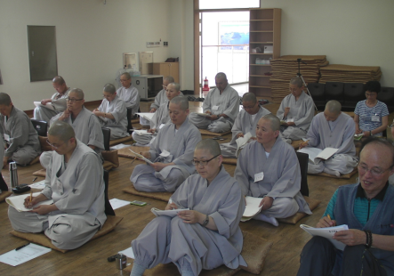
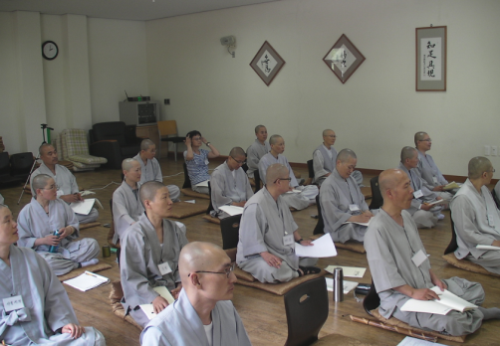
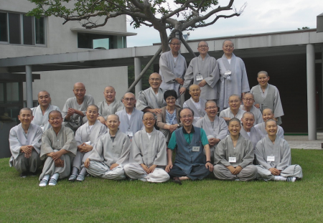
동
사섭의 발전
조계종 교육 프로그램으로 채택
그 동안 동사섭 프로그램은 용타스님이 속하셨던 문중의 전통과 부합하지 않았기 때문에 문중에서 인정을 받지 못하는 아픔이 있었음
그러나 최근 대한불교 조계종 교육원에서 동사섭의 긍정성을 크게 인정하고 2013년 동사섭 교육프로그램을 불교성직자의 교육프로그램으로 채택
2012년 태화산에서 2박3일 수련회를 처음으로 실시
스님들을 위한 지도자 과정 개설

Slide 7
동
사섭의 정신
삶의 5대 원리
대원
(大願)
「우리 모두의 행복」은 전 인류가 전 문화, 전 문명을 통해 지향하는 바이다. <우리 모두>란 현실적으로 <공동체>를 의미할 터, 사람이 지향하는 것은 끝내 <이상공동체>이다.
동사섭에서는 ‘삶의 5대 원리 (五大原理)’ 혹은 ‘이상공동체 (理想共同體) 오요(五要)’ 라는 이름으로 극히 중요한 행복조건 다섯 가지를 제시하고 있으며 이는 동사섭 모든 프로그램의 기반이 되는 원리이다.
수심
(修心)
정체
(正體)
화합
(和合)
작선
(作善)

